Slide 1
Наше лето
Группа № 9
Вос-ли: Гаврилова Ю.А.

Slide 2
Темы недель:
Здравствуй лето;
Юный эколог;
Чудо фантик;
Водная стихия;
В летнем лесу;
Правила дорожного движения;
Животные летом;
Цветочки и листочки;
Ягоды;
Вот и лето прошло.

Slide 3
«Здравствуй, лето!»
Цель: Расширение и уточнение знаний детей о неживой и живой природе, о приметах лета.
Задачи: Обучение умению видеть признаки лета в окружающем нас мире, описывать их. Воспитание любви и способности любоваться родной природой. Расширение и уточнение активного словаря по данной теме. Развитие внимания, памяти, мышления.
Итоговое мероприятие: Спортивное развлечение; конкурс «Нарядный участок»

Slide 4
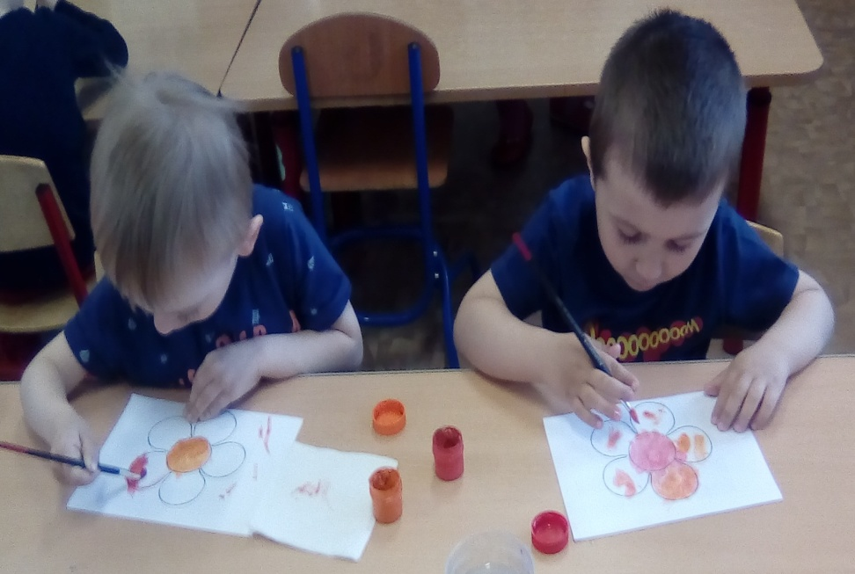
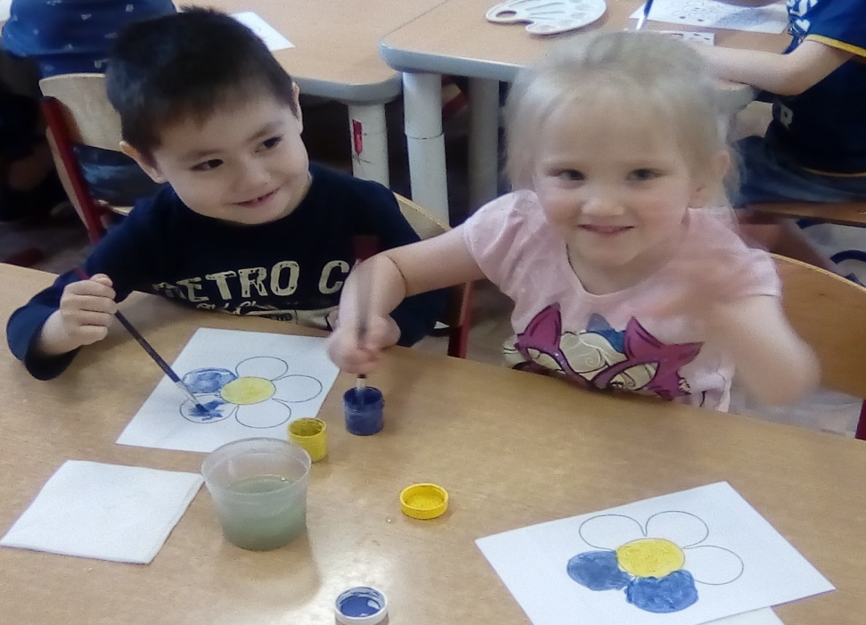
НОД по художественно-эстетическому развитию «Лесная полянка»
Цель: учить аккуратному закрашиванию, закреплять умение пользоваться краской, кисточкой, салфеткой. Продолжать воспитывать интерес к рисованию, любовь к прекрасному.

Slide 5
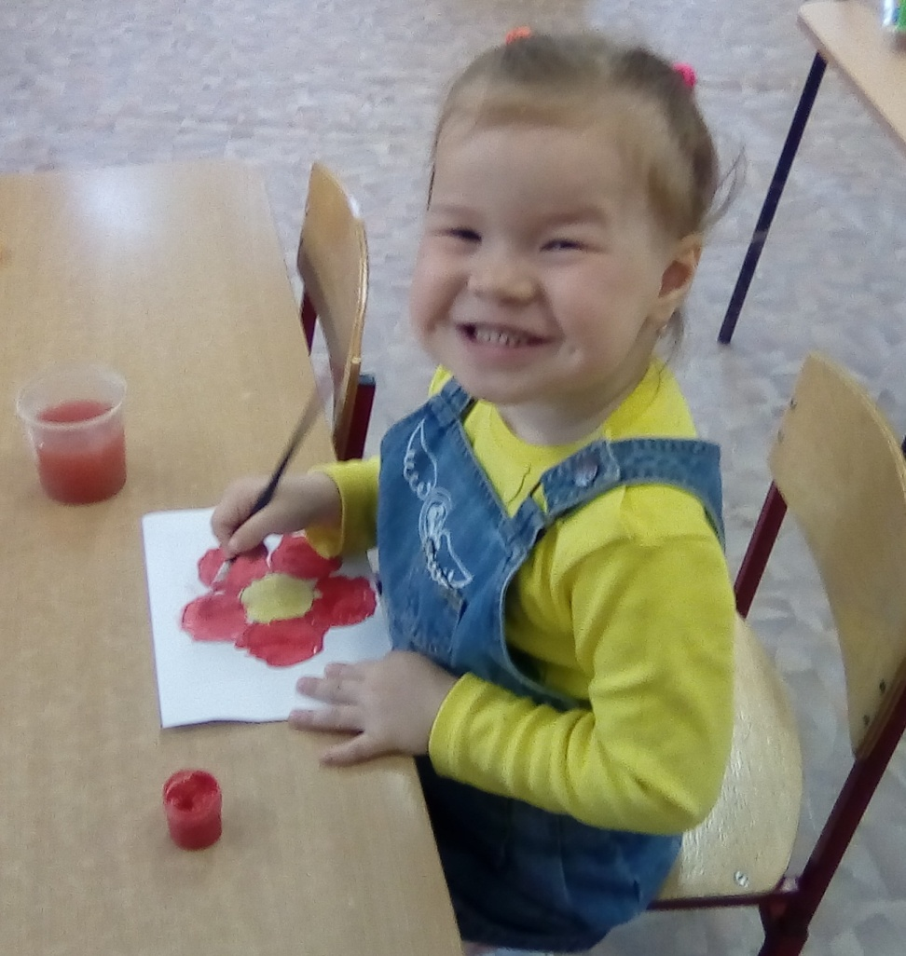
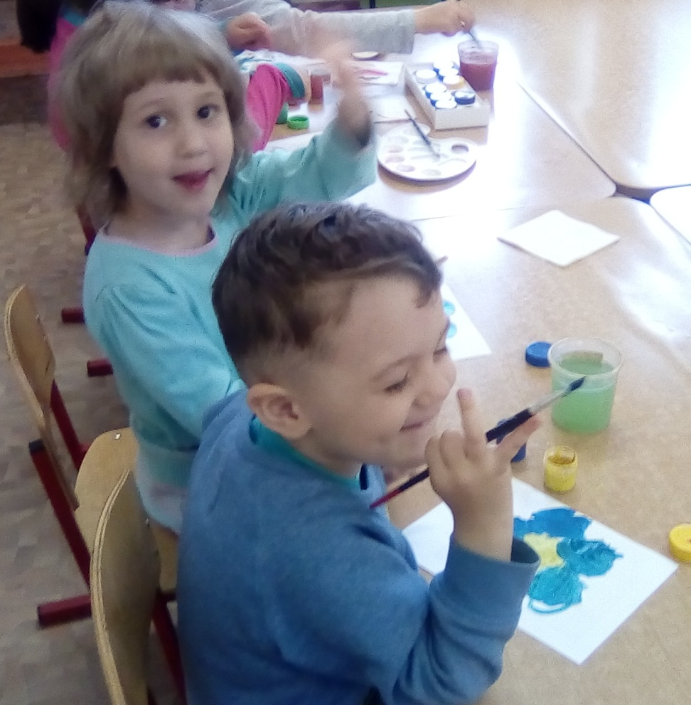

Slide 6
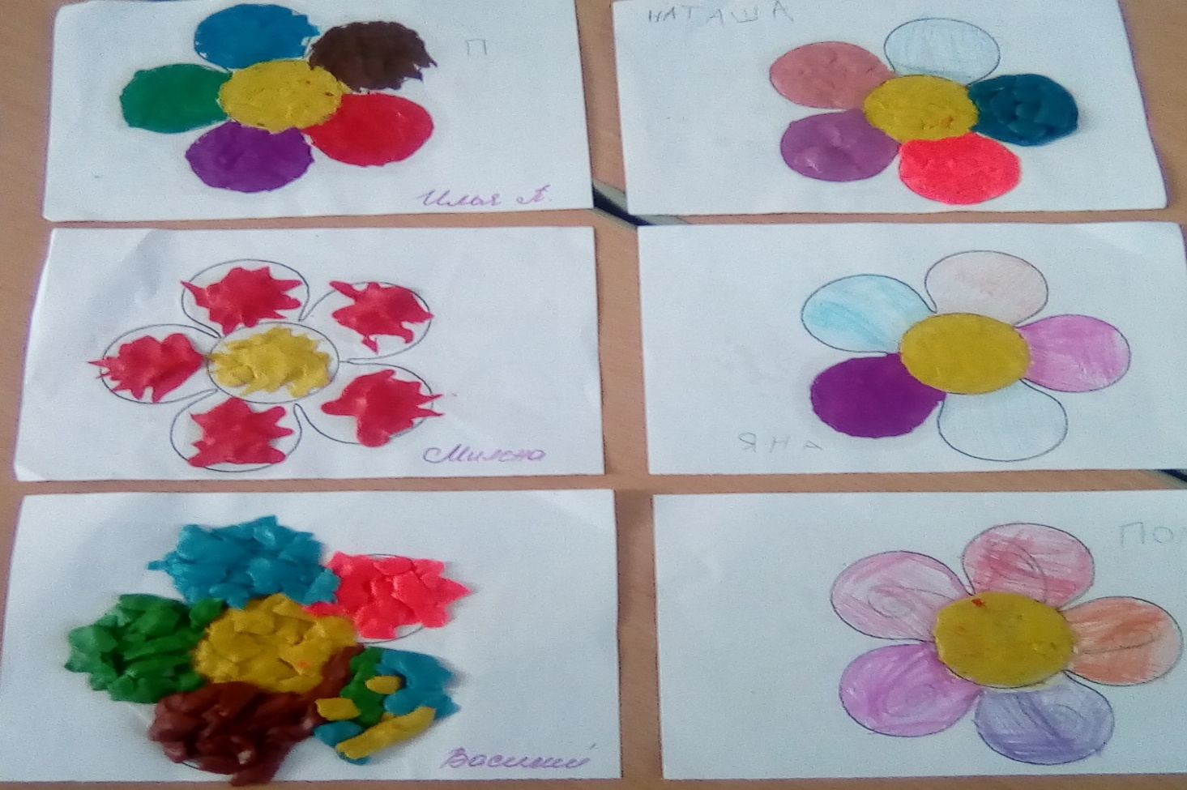
НОД по пластилинографии «Цветик семицветик»
Цель: познакомить детей с видом плоскостной лепки. Закрепить ранее полученные навыки и умения при работе с пластилином.

Slide 7
Тема: «Чудо фантик»
Цель: Совместно с детьми и родителями найти способ, как использовать фантики от конфет и не вредить окружающей природе. Побудить детей и взрослых задуматься о проблеме мусора
Задачи: Рассказать дошкольникам, когда появились конфеты и кто придумал фантики. Показать как использовать фантики в качестве поделочного материала. Развивать познавательные способности, творческое воображение, мышление, поисковое поведение и коммуникативные навыки.
Итоговое мероприятие: выставка поделок «Яркие фантазии»

Slide 8
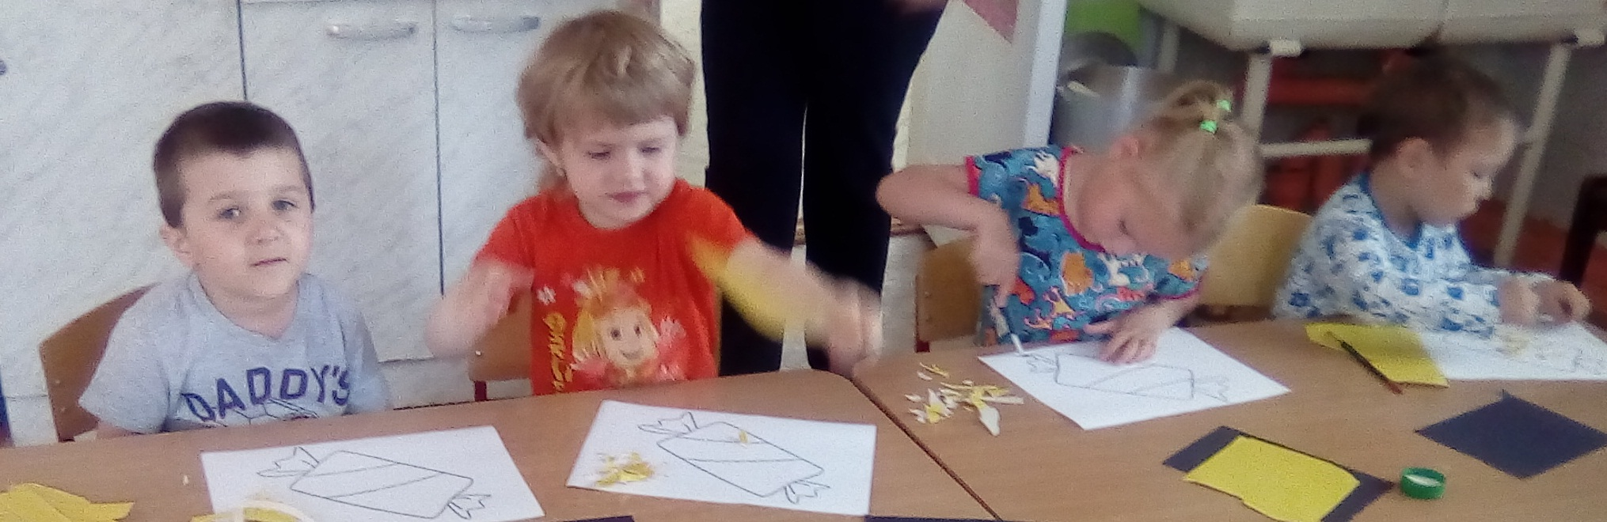
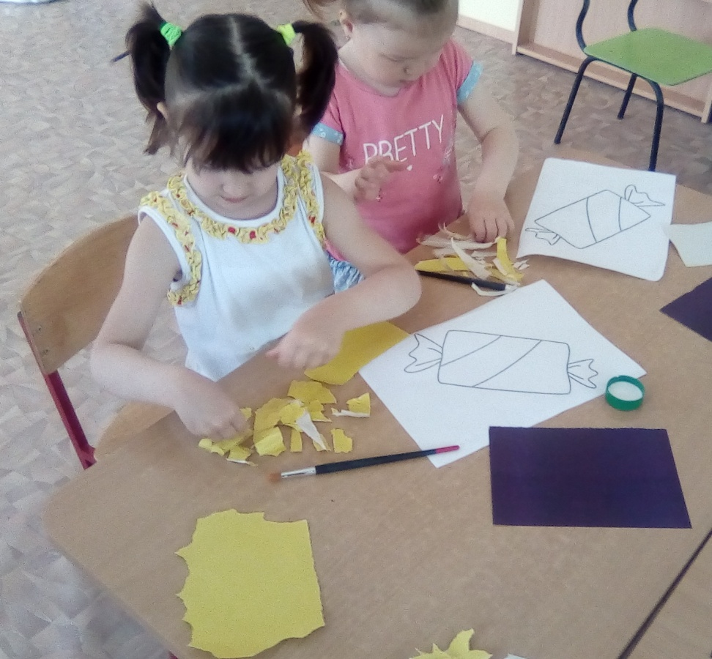
Аппликацию «Заверни конфетку» Цель: развивать мелкую моторику рук, развивать логическое мышление, продолжить учить пользоваться клеем и кистями для

Slide 9
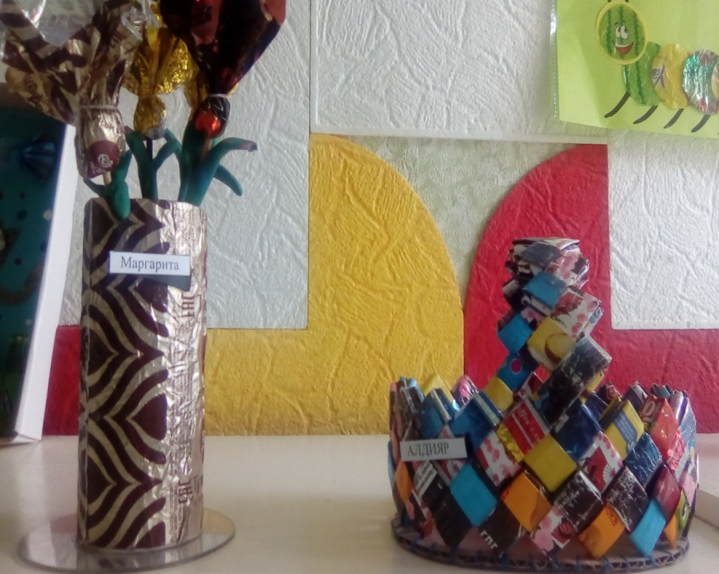
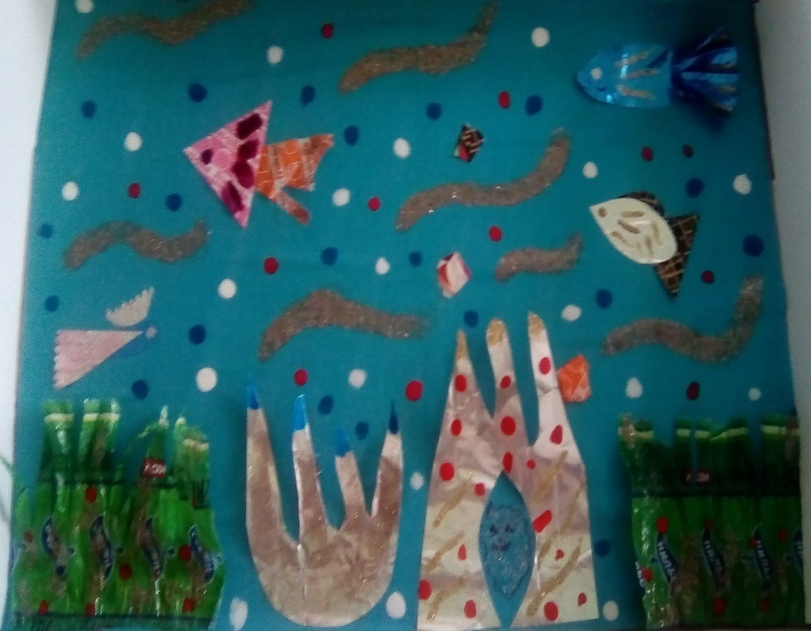
Выставка
«Яркие фантазии»

Slide 10
Тема «Правила дорожного движения»
Цель: формировать навыки безопасного поведения на дорогах. Создавать условия для сознательного изучения детьми Правил дорожного движения.
Задачи: Обучение умению различать проезжую часть дороги, тротуар. Знакомство с элементарными правилами движения. Закрепление знания о назначении светофора на дороге, о правилах регулирования движения транспорта и пешеходов. Развитие интереса к машинам, работе водителя.
Итоговое мероприятие: смотр-конкурс уголков ПДД группы.

Slide 11
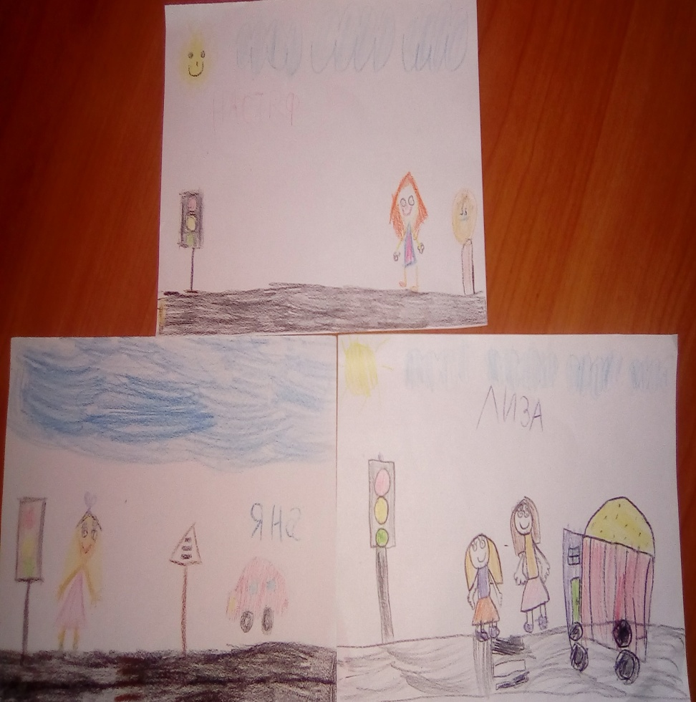
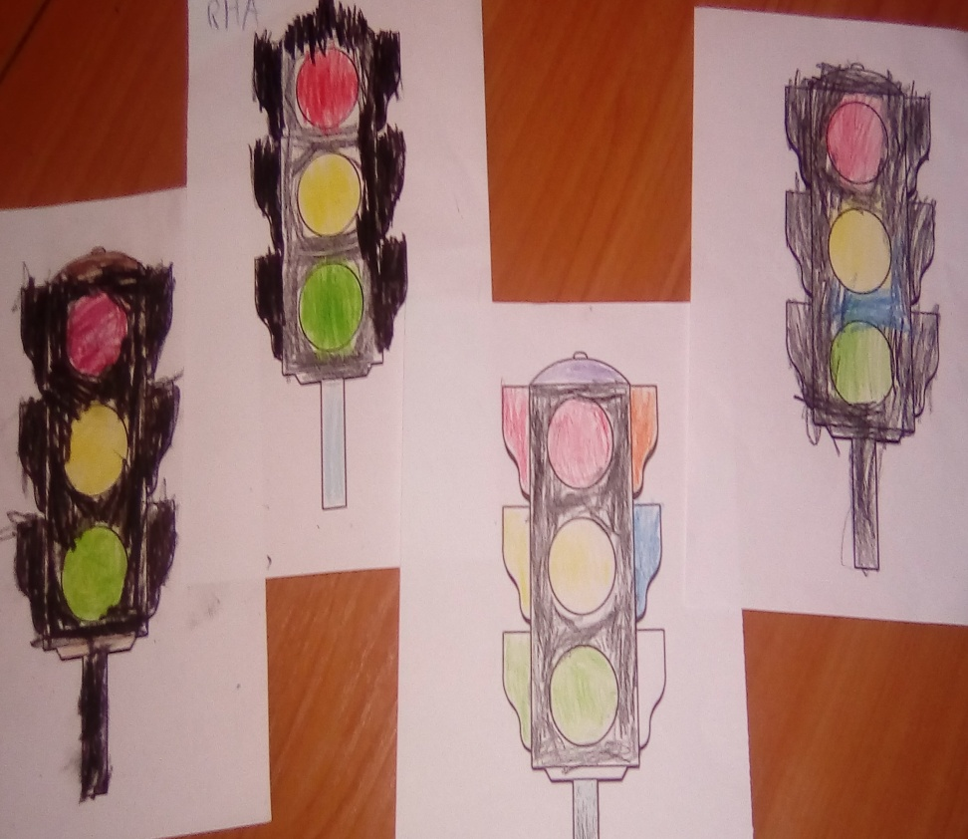
Художественно-эстетическое развитие «Мой друг светофор».

Slide 12
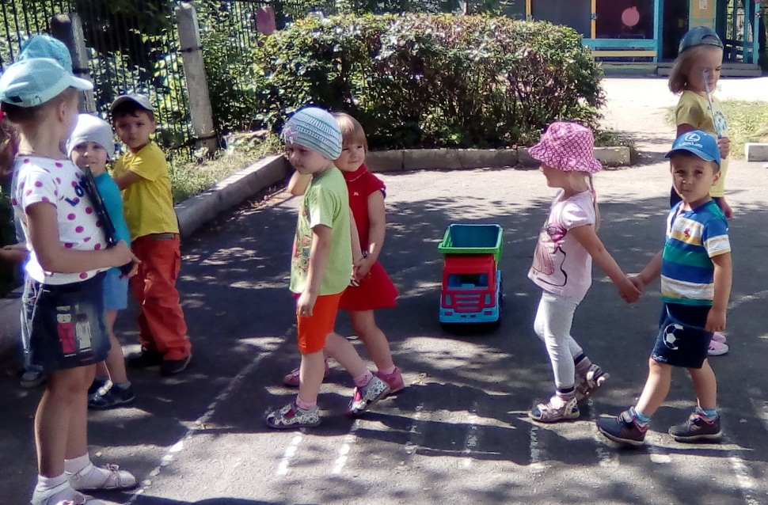
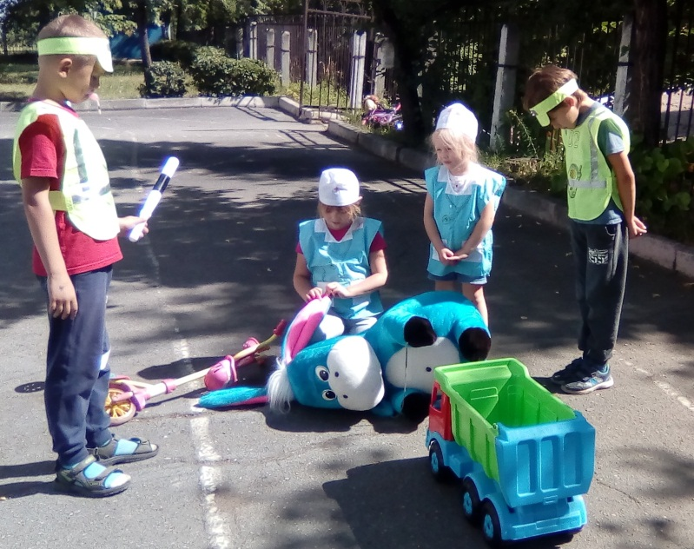
Формирование основ безопасности (пдд) «Ослик и светофор»

